Slide 1
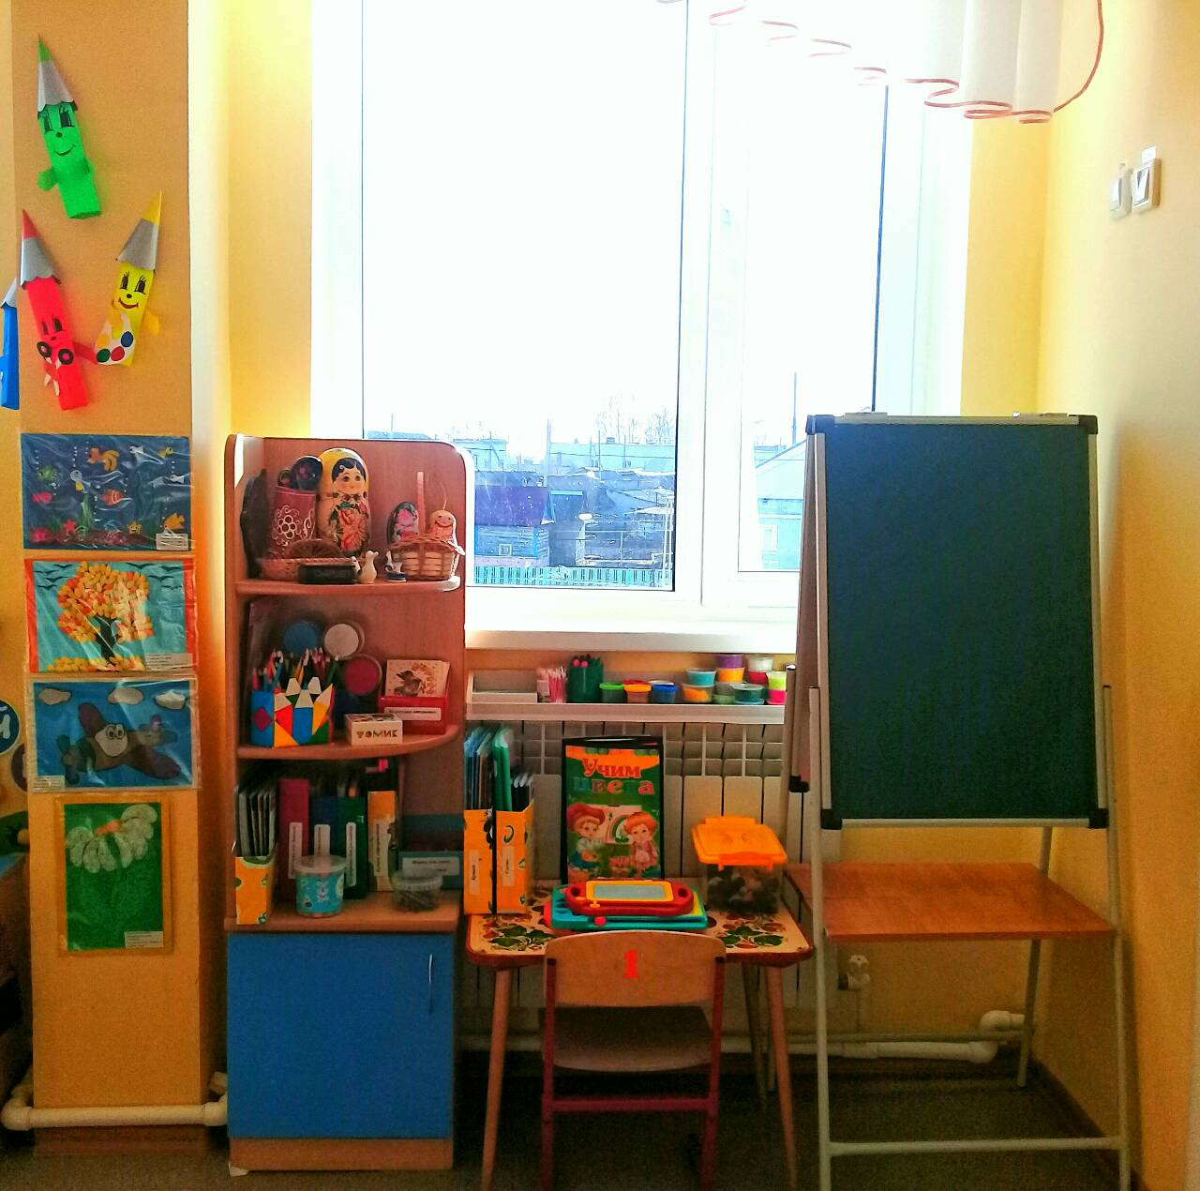
Муниципальное дошкольное образовательное учреждение «Детский сад «Рябинушка» с. Сабакаево»
Уголок
изобразительной деятельности
в средней группе «Капелька»
Подготовили воспитатели:
Варгина С.В.
Логинова Л.А.

Slide 2
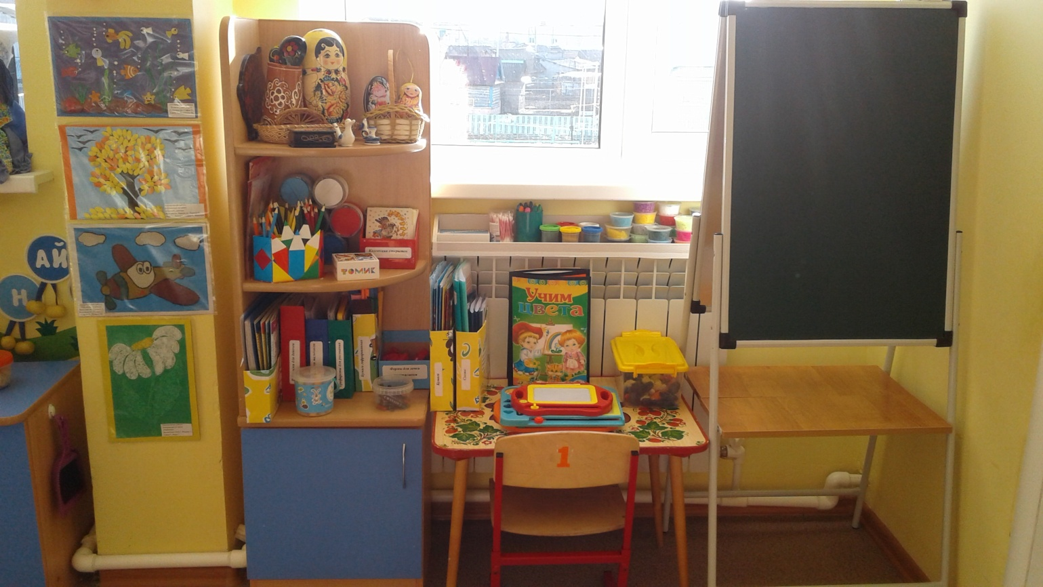
Уголок изодеятельности – специальное место в групповом пространстве, где тщательно подобран весь необходимый материал.

Slide 3
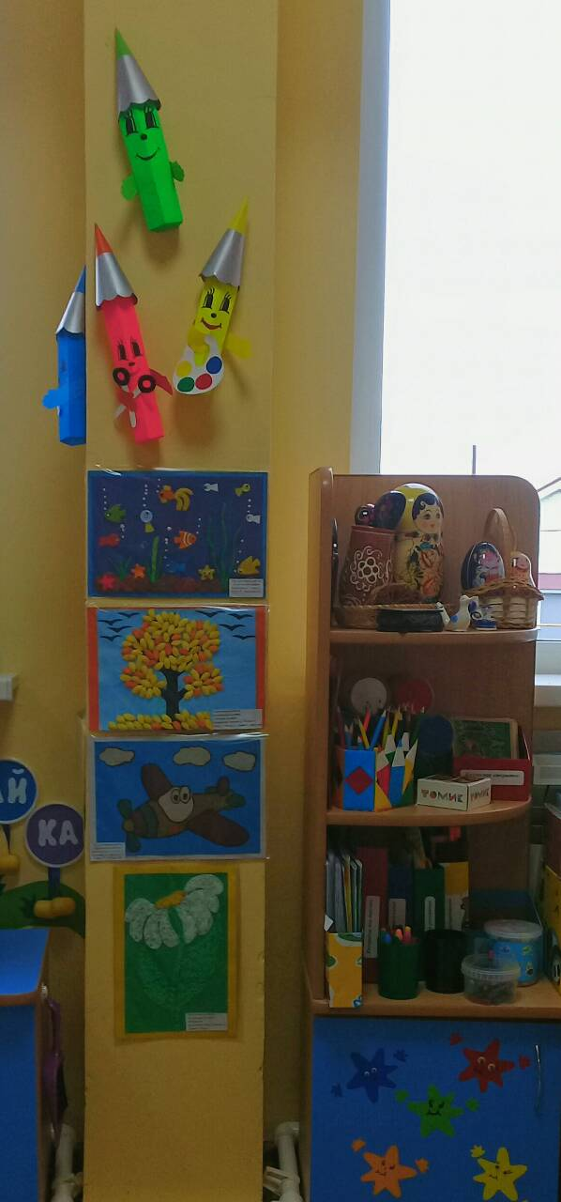
Оформление уголка
Оптимальное расположение зоны изобразительного творчества: доступность, эстетичность, подвижность.
Использование детского дизайна в оформлении.

Slide 4
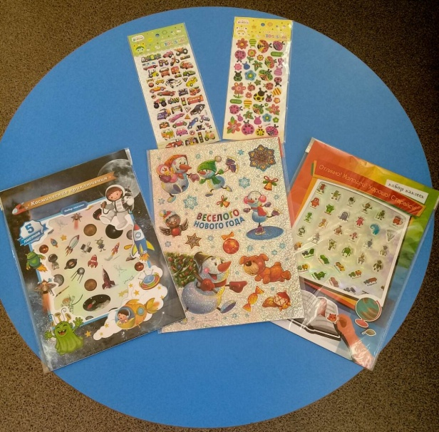
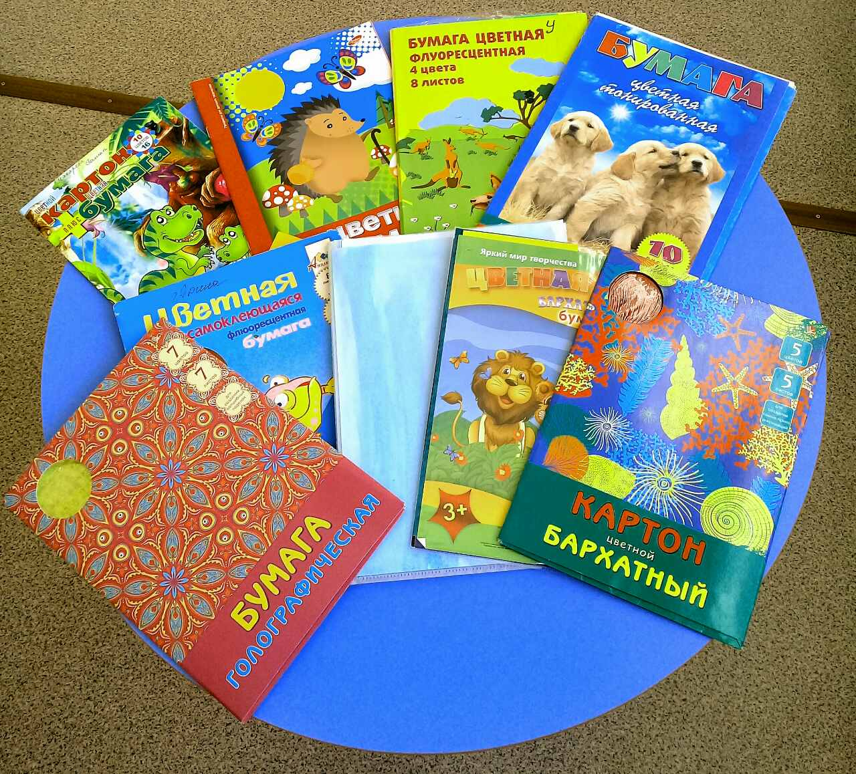
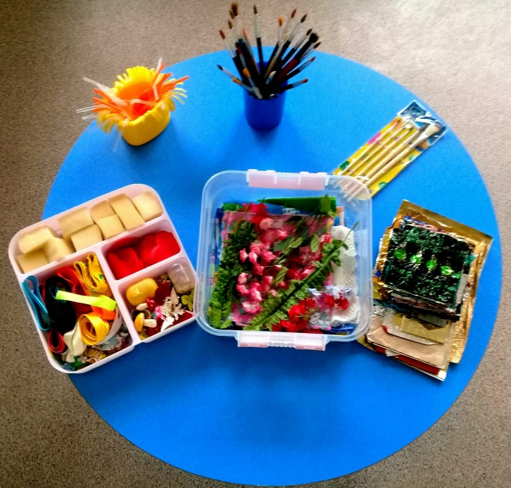
Наличие материалов по изобразительной деятельности: бумага, картон (разного цвета, размера и формы) – глянцевая, с тиснением, гофрированная, блестящая бумага, наклейки, ткани, нитки, ленты, самоклеющаяся пленка.

Slide 5
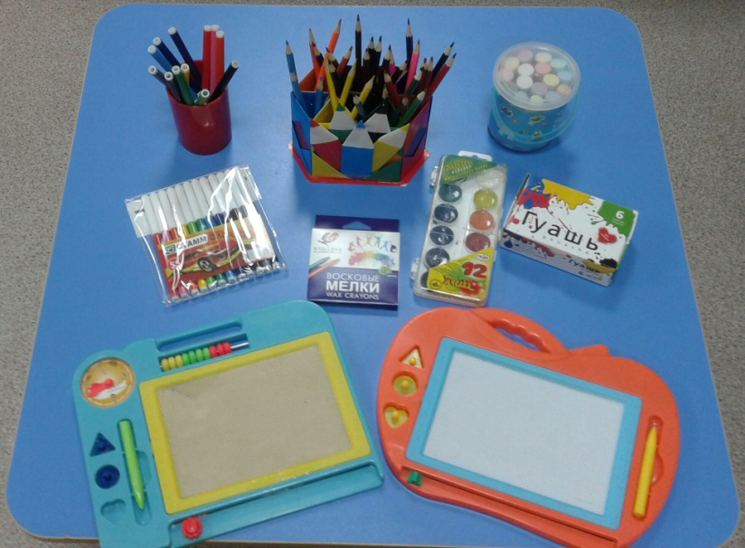
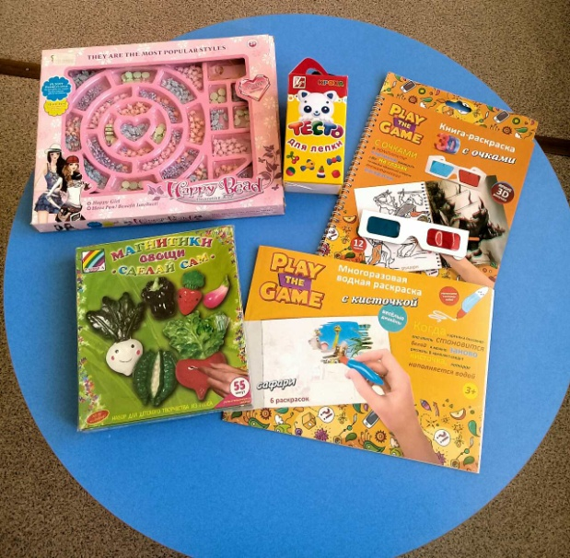
Восковые и акварельные краски, мелки, гуашь, восковые мелки, фломастеры, цветные карандаши, магнитные доски. Пластилин, тесто, наборы для детского творчества.

Slide 6
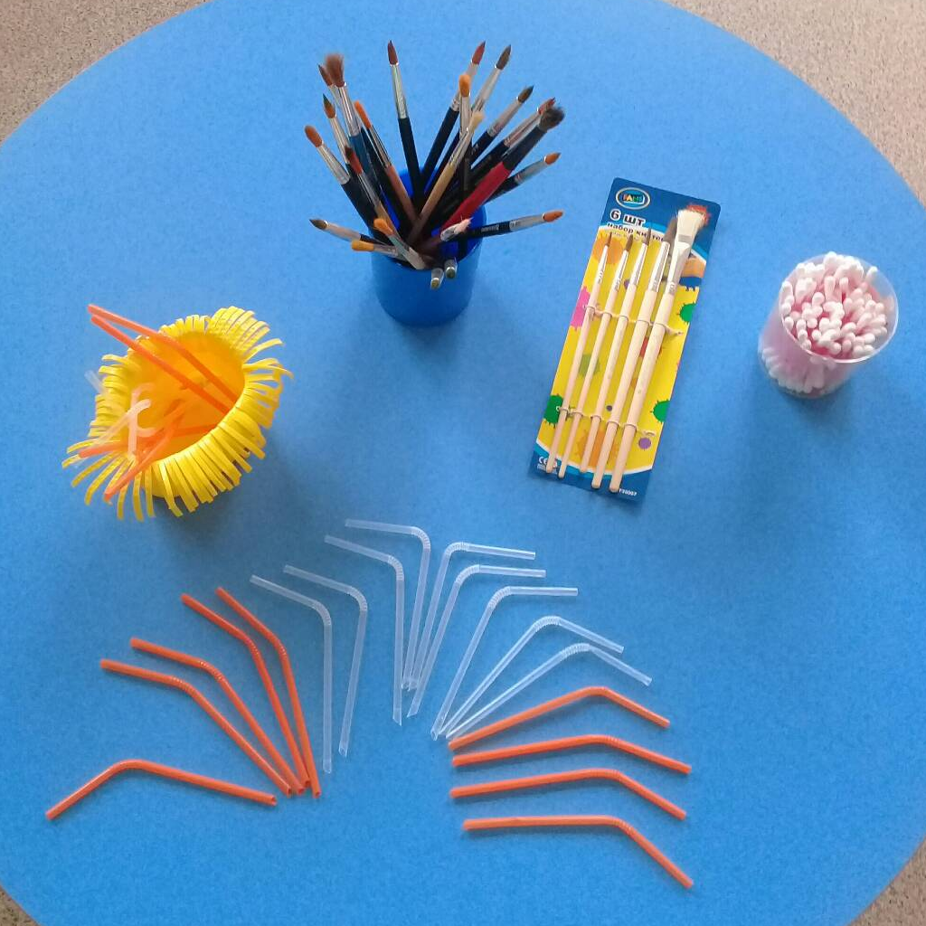
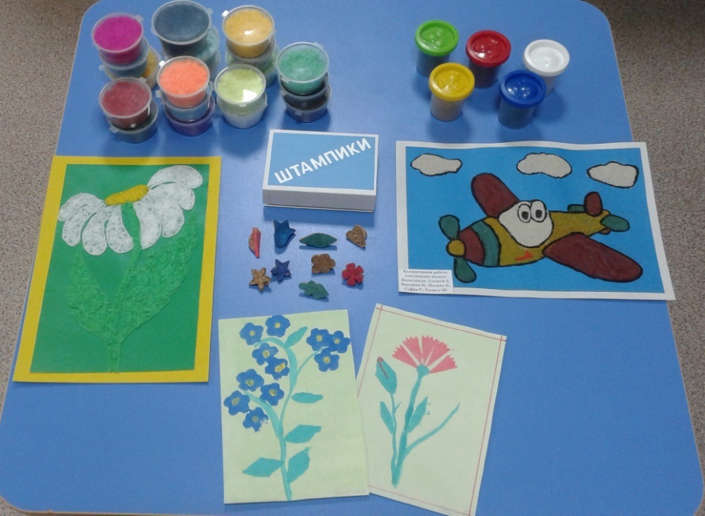
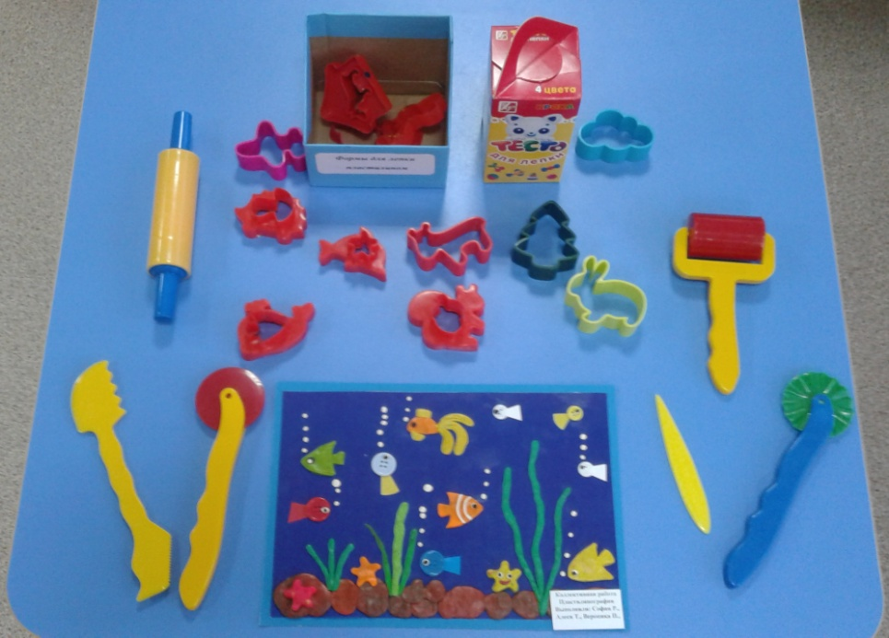
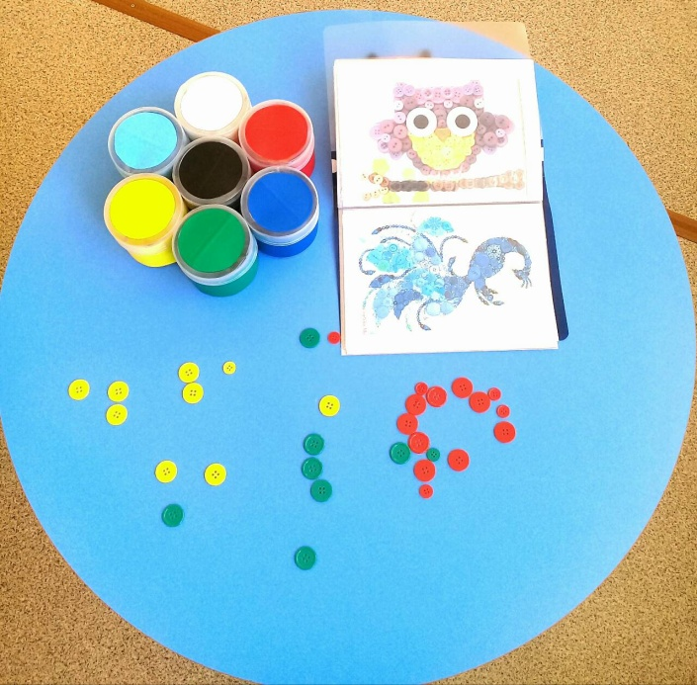
Наличие инструментов: кисти различные (круглые, беличьи, щетинистые), ножницы, клей, палитра, доски для лепки, приспособления и инструменты для рисования в нетрадиционной технике: штампики, палочки, поролон, трафареты, цветной песок, нитки, пуговицы.

Slide 7
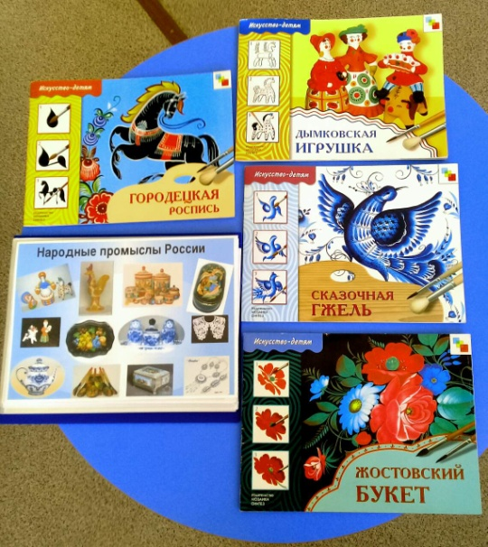
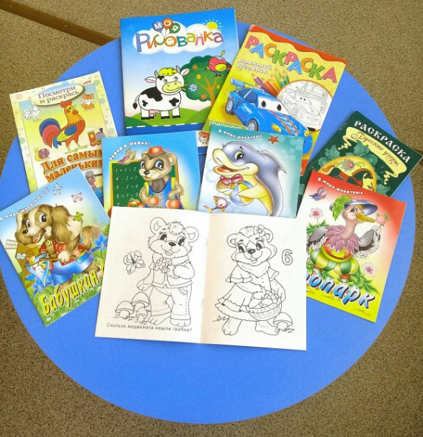
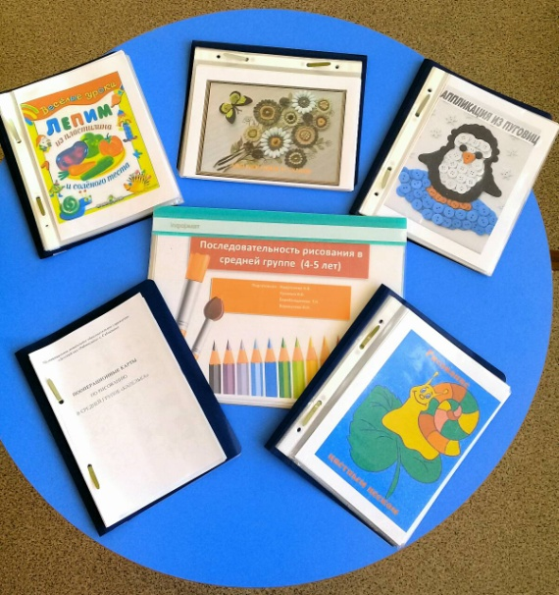
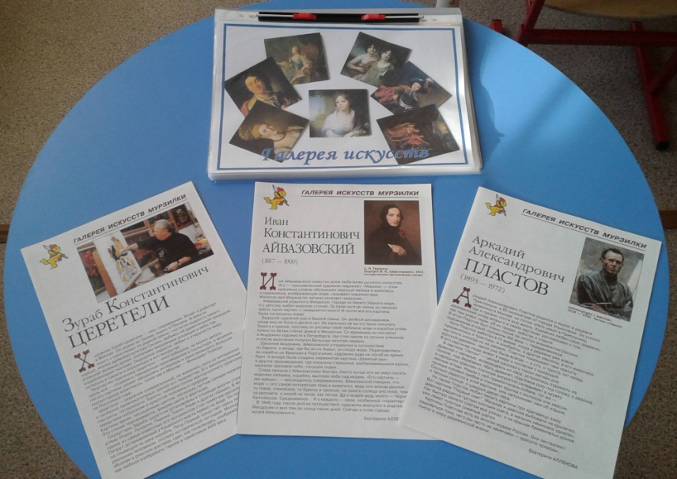
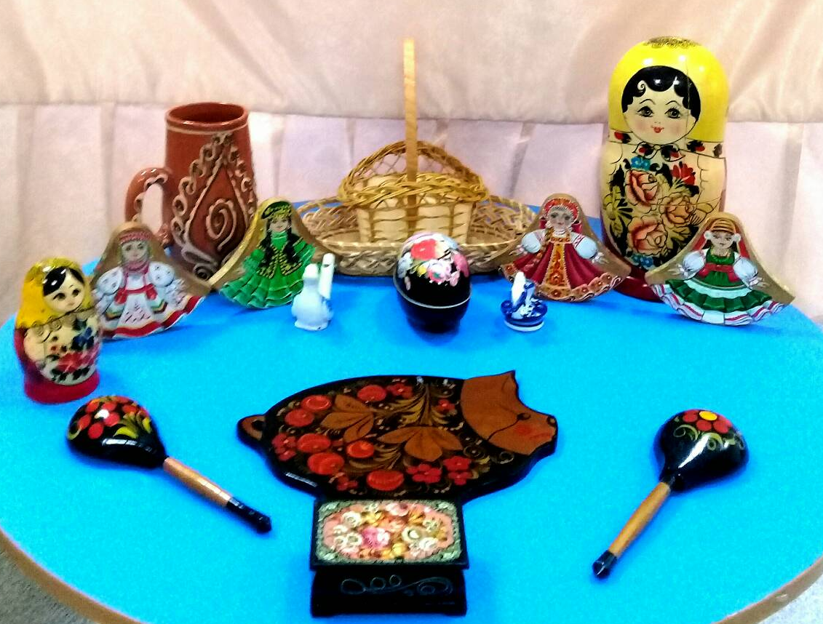
Наличие различной техники изобразительного творчества (схемы рисования, лепки, аппликации из пуговиц, семян, цветного песка)
Книжки-раскраски, репродукции картин различных видов изобразительного искусства – живопись (пейзаж, натюрморт, портретная живопись), графика, декоративно-прикладное искусство, скульптура, архитектура.

Slide 8
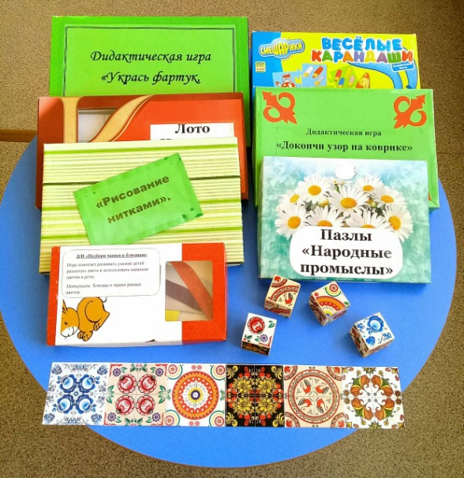
Коллекции красивых открыток по разным темам: Новый год, Восьмое марта, День Победы, День Космонавтики. Ребята могут использовать их как образцы для создания рисунков, плакатов. Наличие дидактических игр: «Весёлые карандаши», лото и пазлы «Народные промыслы», «Подбери чашки к блюдцам», «Докончи узор на коврике», «Рисование нитками» и др., лэпбук «Учим цвета».

Slide 9
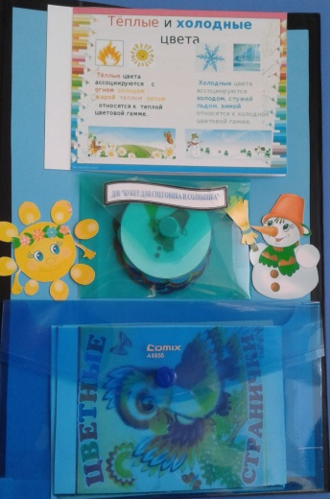
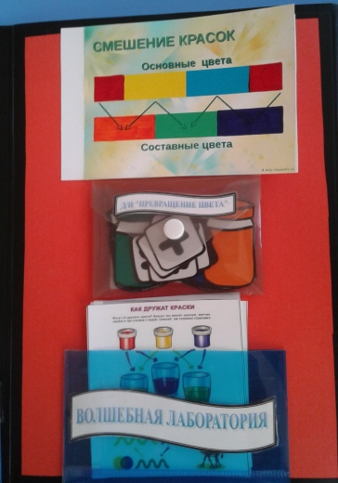
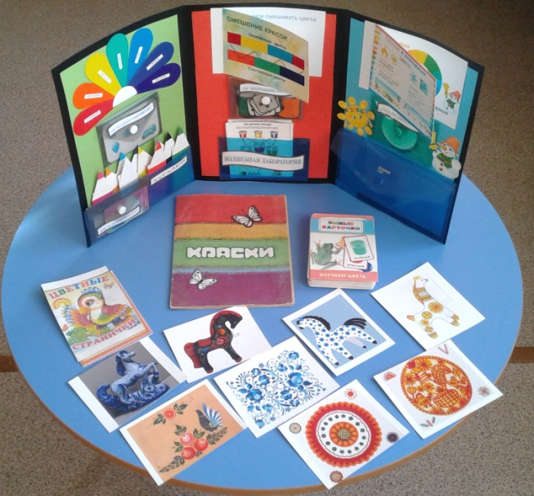
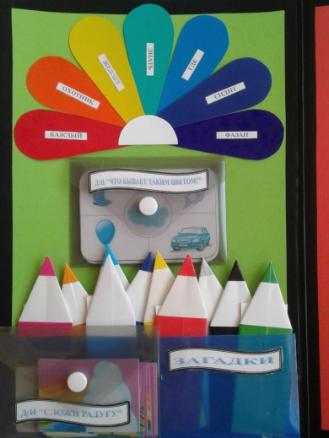
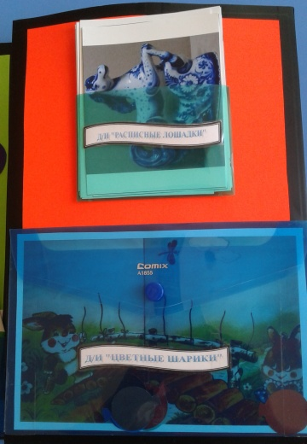
Лэпбук «Учим цвета»

Slide 10
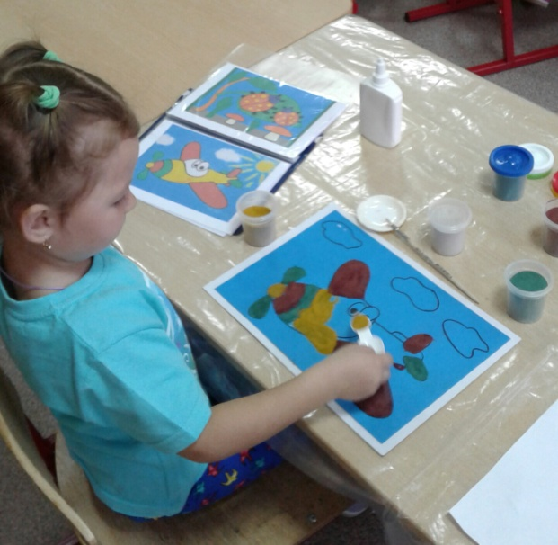
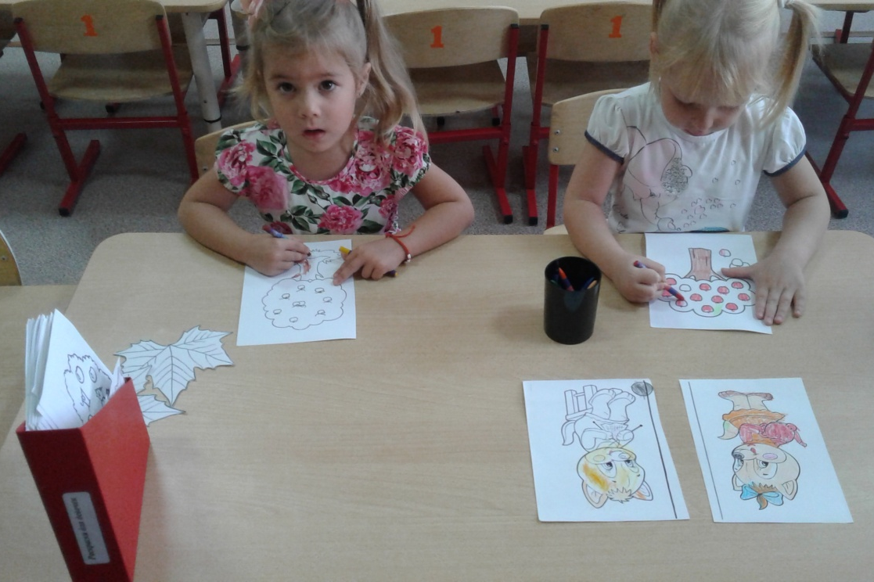
Мы в творчестве!

Slide 11
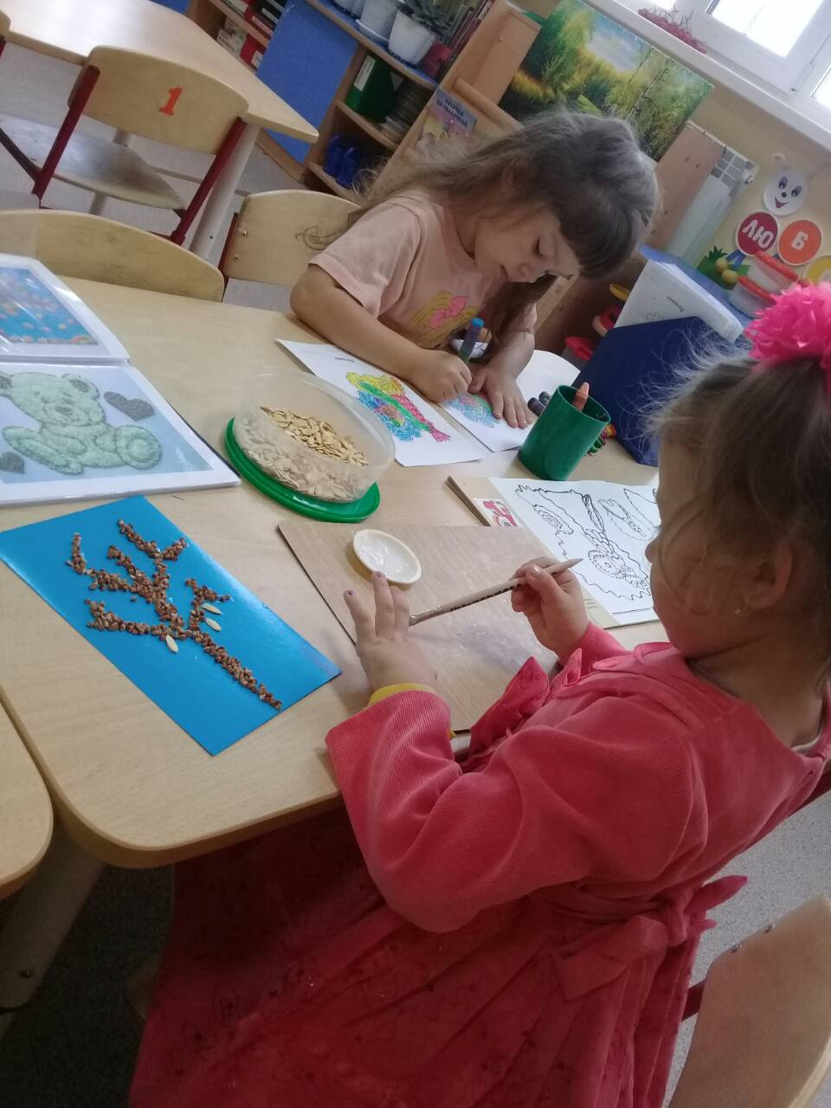
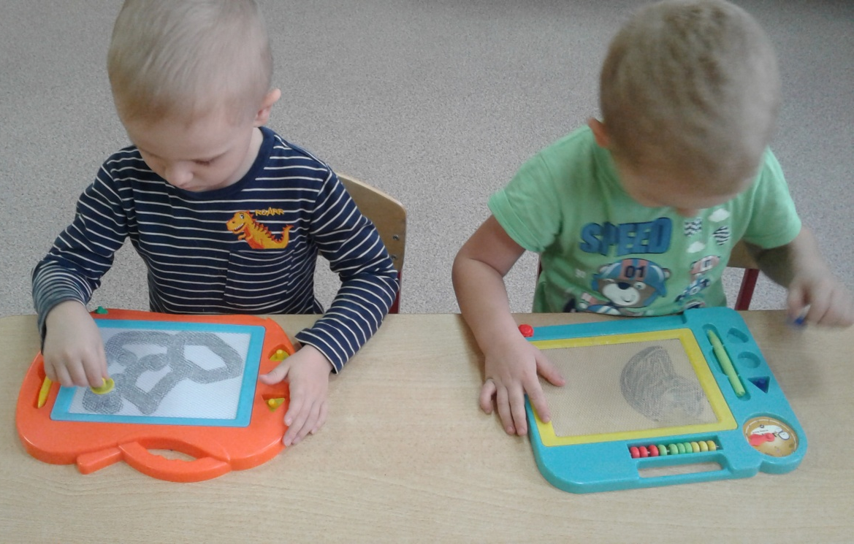

Slide 12
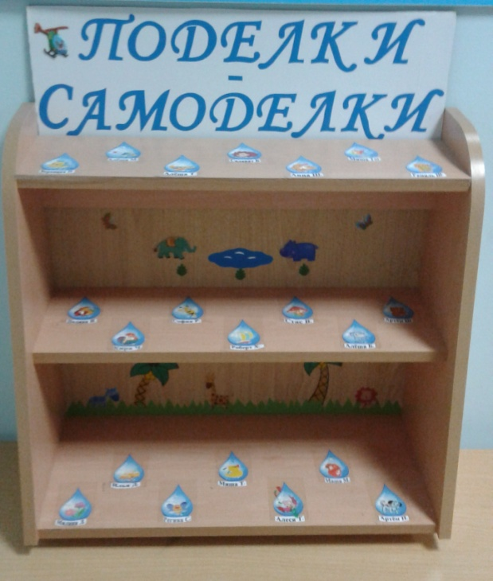
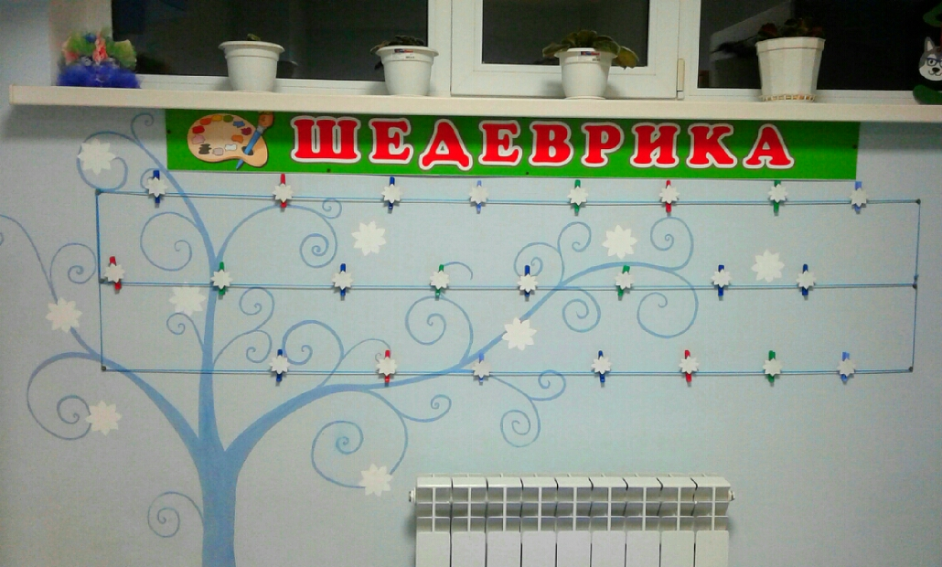
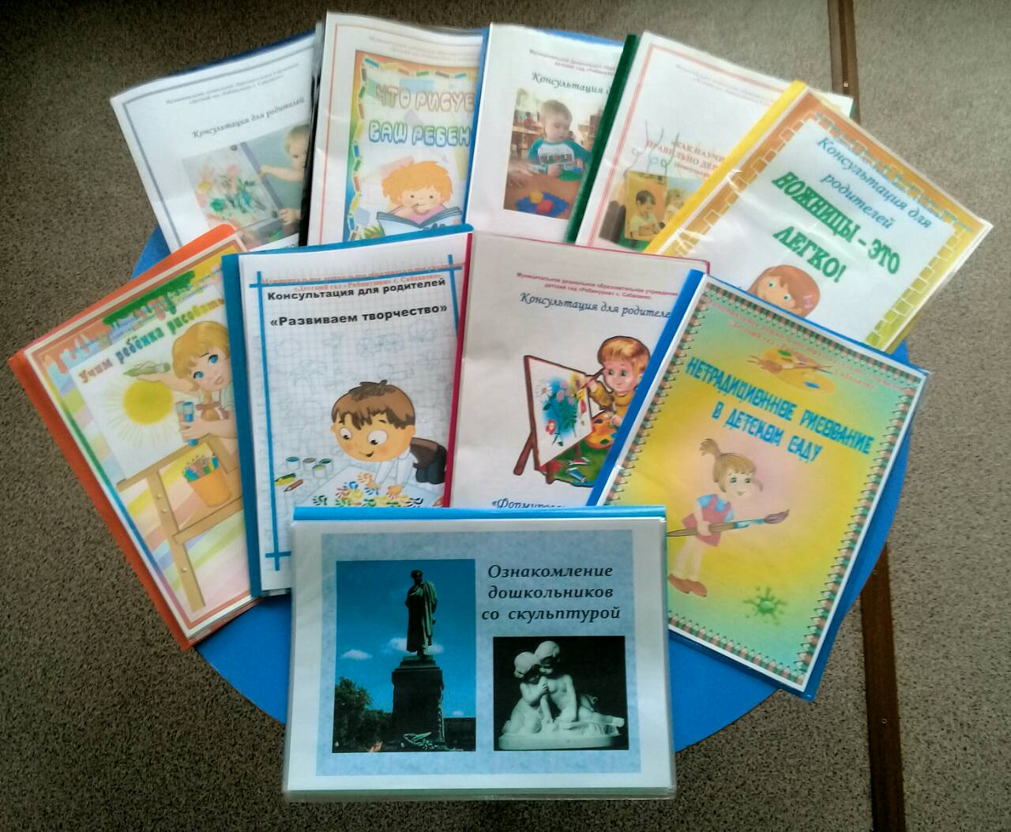
Оформление творческих работ в раздевальной комнате Папка с лучшими детскими работами. Консультации для родителей.

Slide 13
Спасибо за внимание!

